Slide 1


Název školy: ZŠ Klášterec nad Ohří, Krátká 676
Autor: Mgr. Jana Kokmanová
Název materiálu: VY_32_INOVACE_09_40_Karlovarský kraj
Číslo projektu: CZ.1.07/1.4.00/21.1115
Anotace:Prezentace slouží k základnímu seznámení s Karlovarským
krajem, k práci s mapou ČR. Prvouka pro 5. ročník.

Slide 2
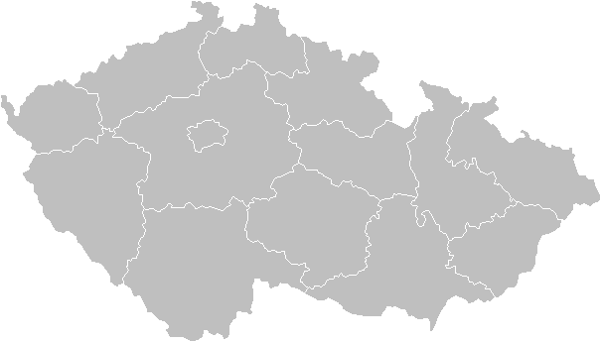
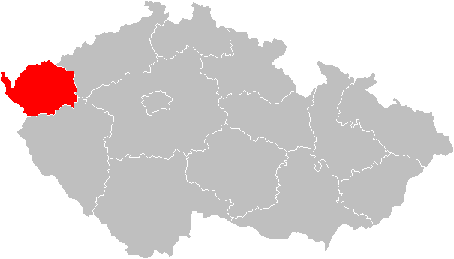
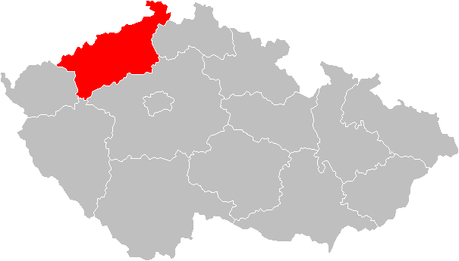
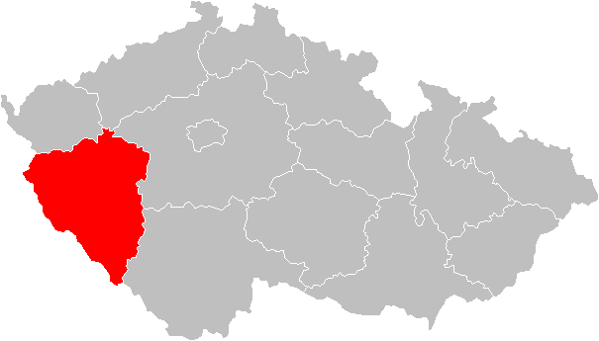
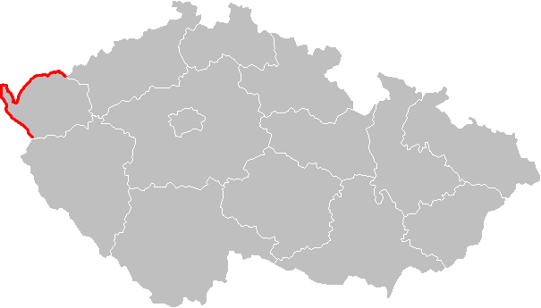
Vítejte v Karlovarském kraji.
Karlovarský kraj sousedí:
Německo
Ústecký kraj
Plzeňský kraj

Slide 3

Krajským městem je:
Karlovy Vary

Slide 4
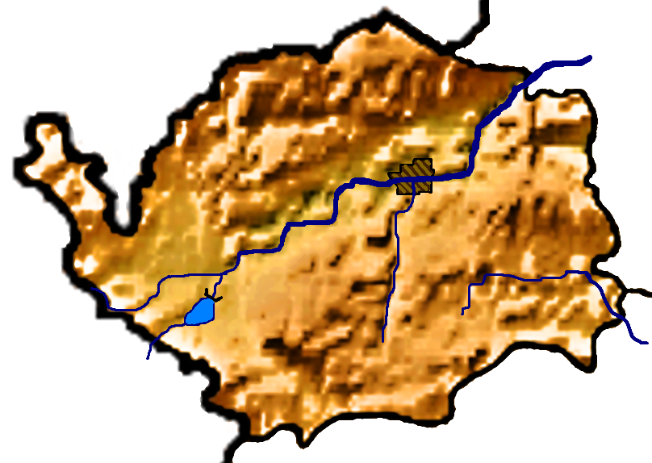




Další města kraje:
Aš
Františkovy Lázně
Sokolov
Cheb
Mariánské
Lázně

Slide 5
Povrch
Krušné hory
Doupovské
hory
Slavkovský
les
Český les

Slide 6
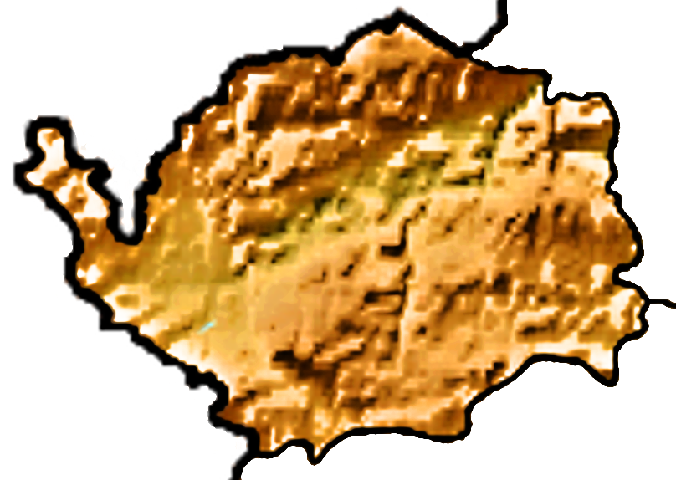
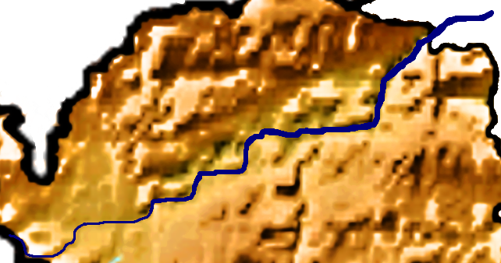
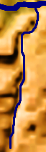


Vodstvo – vodní nádrže
Vodstvo - řeky
Ohře
Jesenice
Teplá
Střela
Odrava

Slide 7
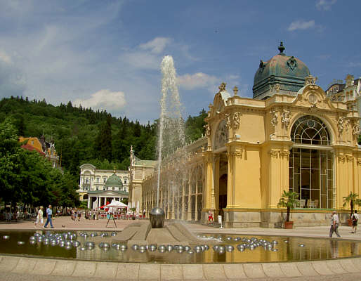
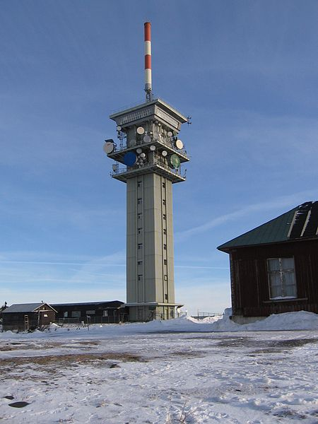
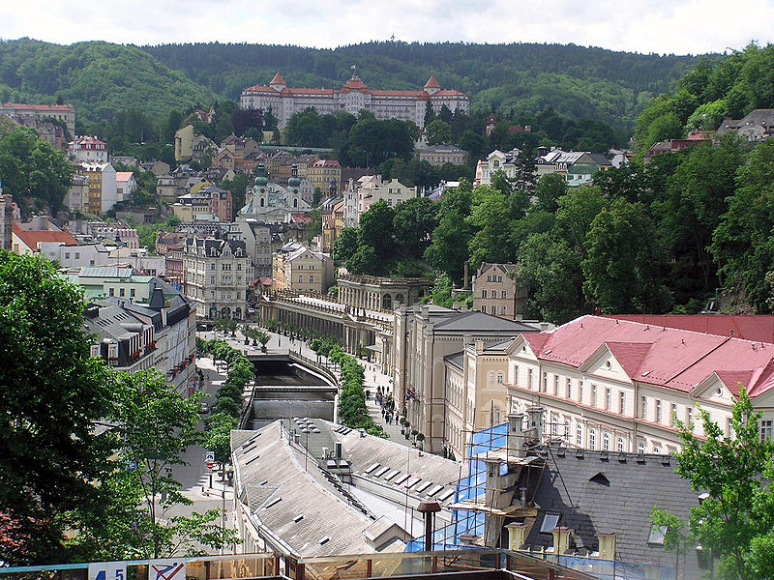
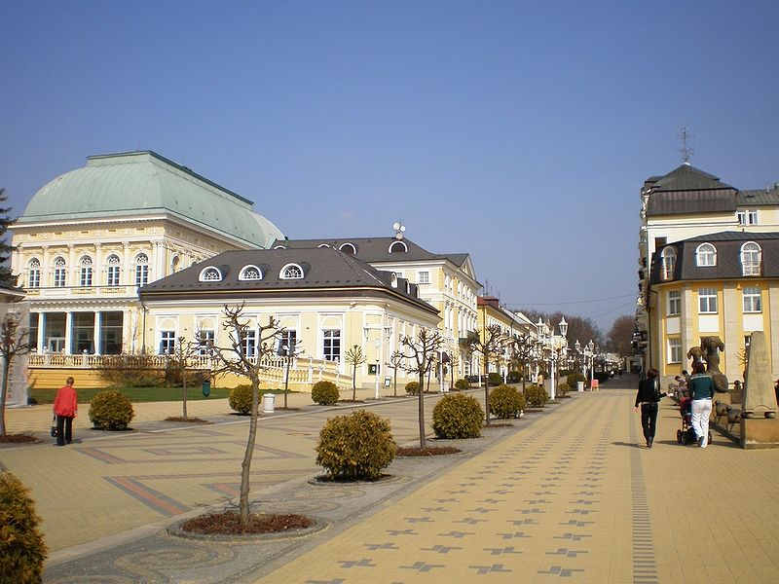
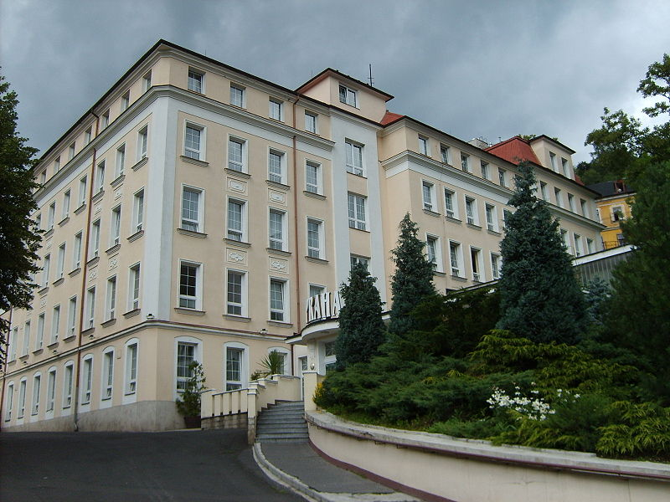
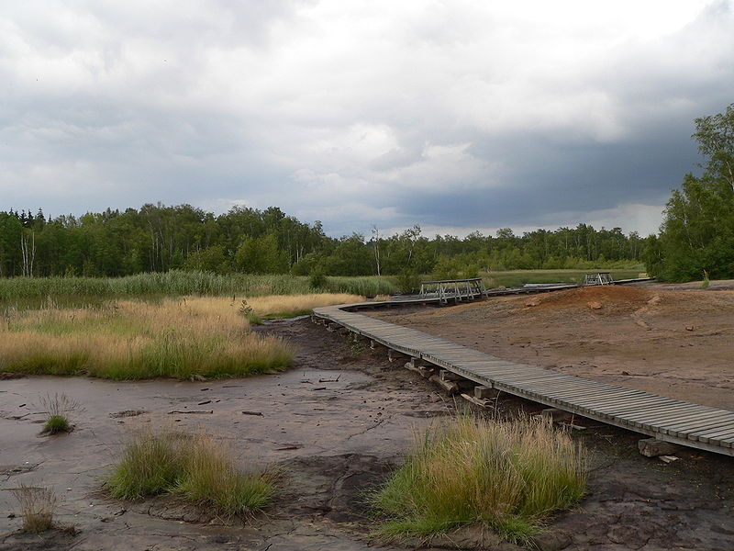
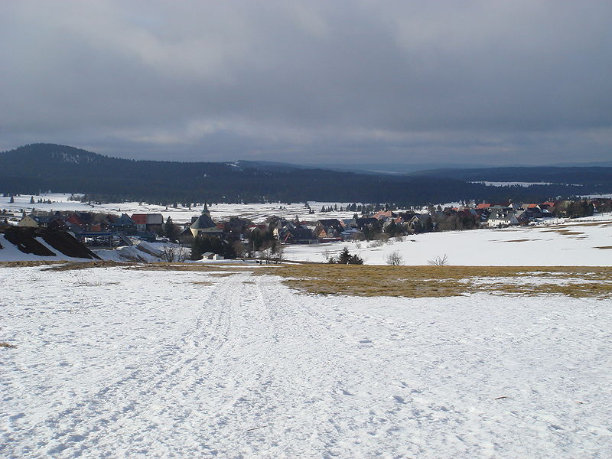
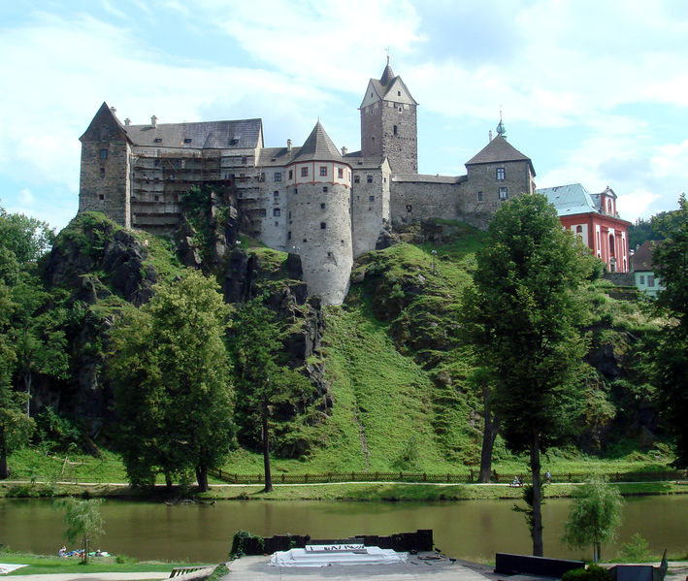
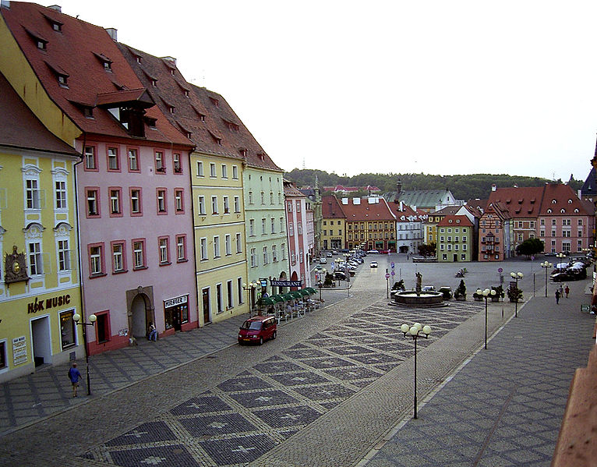
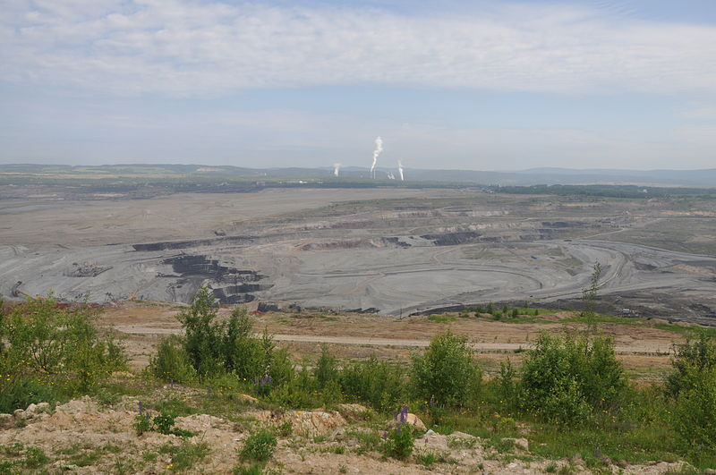
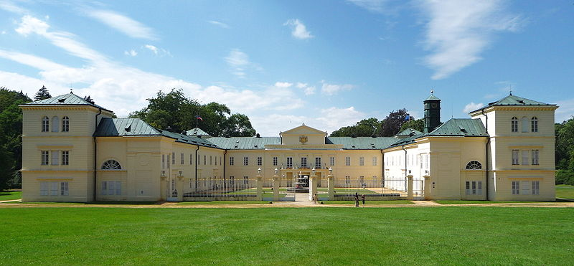



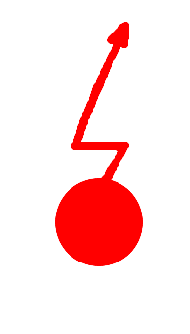




Pamětihodnosti a zajímavosti
Boží Dar
Klínovec
Jáchymov
Soos
Vřesová
Karlovy Vary
Tisová
Františkovy
Lázně
Loket
Kynžvart
Cheb
Mariánské Lázně

Slide 8
Konec

Slide 9
Použité zdroje:
[cit. 2012-11-02]. Dostupný pod licencí Creative Commons na WWW
http://cs.wikipedia.org/wiki/Soubor:Relief_Map_of_Czech_Republic.png
Autor: Виктор_В
[cit. 2012-11-02]. Dostupný pod licencí Volné dílo na WWW
http://cs.wikipedia.org/wiki/Soubor:2004_Praha.png
Autor: Hustoles
[cit. 2012-11-02]. Dostupný pod licencí Creative Commons na WWW
http://commons.wikimedia.org/wiki/File:Blick_von_der_oberen_Terrasse_des_Kursanatoriums_Thermal.JPG?uselang=cs
Autor: Richard Schubert
[cit. 2012-11-02]. Dostupný pod licencí Creative Commons na WWW
http://commons.wikimedia.org/wiki/File:Marienbad-Brunnen.jpg?uselang=cs
Autor:Walter J. Pilsak
[cit. 2012-11-02]. Dostupný pod licencí Creative Commons na WWW
http://cs.wikipedia.org/wiki/Soubor:Franti%C5%A1kovy_L%C3%A1zn%C4%9B_2009-04-04.jpg
Autor: Zipacna1
[cit. 2012-11-02]. Dostupný pod licencí Creative Commons na WWW
http://cs.wikipedia.org/wiki/Soubor:Cheb-main_square.JPG
Autor: Giorio Gonnella, myself
[cit. 2012-11-02]. Dostupný pod licencí Creative Commons na WWW
http://cs.wikipedia.org/wiki/Soubor:071107-Loket-Castle-Hrad.jpg
Autor: Bobak Ha´Eri
[cit. 2012-11-02]. Dostupný pod licencí Creative Commons na WWW
http://cs.wikipedia.org/wiki/Soubor:Z%C3%A1mek_Kyn%C5%BEvart.jpg
Autor: Ondřej Žváček
[cit. 2012-11-02]. Dostupný pod licencí Creative Commons na WWW
http://cs.wikipedia.org/wiki/Soubor:Bo%C5%BE%C3%AD_Dar.jpg
Autor: Ondřej Žváček
[cit. 2012-11-02]. Dostupný pod licencí Creative Commons na WWW
http://cs.wikipedia.org/wiki/Soubor:Fernsehturm_auf_dem_Kl%C3%ADnovec.jpg
Autor: Schlesinger
[cit. 2012-11-02]. Dostupný pod licencí Creative Commons na WWW
http://cs.wikipedia.org/wiki/Soubor:Lom_Dru%C5%BEba01.jpg
Autor: Ben Skála

Slide 10
[cit. 2012-11-02]. Dostupný pod licencí Creative Commons na WWW
http://cs.wikipedia.org/wiki/Soubor:Soos_Landscape_0B.JPG
Autor: Hans-Peter Cholz
[cit. 2012-11-02]. Dostupný pod licencí Creative Commons na WWW
http://cs.wikipedia.org/wiki/Soubor:J%C3%A1chymov_hotel_Praha.JPG
Autor: Ondrej.konicek
prof. PhDr. Petr Chalupa, CSc., Mgr. Věra Štiková: Vlastivěda 5, Česká republika jako součást Evropy, učebnice pro 5. ročník základní školy, nakladatelství NOVÁ ŠKOLA, s. r. o. , 2004, ISBN 80-7289-059-X
Není-li uvedeno jinak , je materiál dílem autorky podle učebních osnov odpovídajících ŠVP.

